Slide 1


Портативный газовый хроматограф ПИА
Платонов Владимир Игоревич

Slide 2
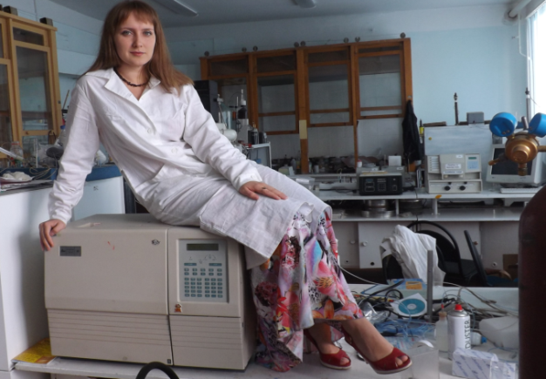
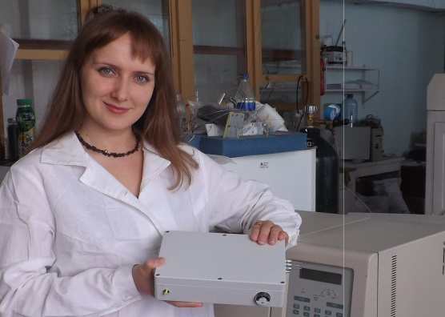
Проблема
Габариты и вес приборов
Высокая стоимость
Необходимость пуско-наладочных работ
Высокое время анализа
Высокие требования к персоналу
Решение
Применение микрофлюидных систем
Применение микроэлектромеханических технологий
Применение наноструктурированных сорбентов
Преимущества для покупателя
Мобильность и эргономичность прибора
Высокая скорость анализа
Низкая стоимость
Отсутствие пуско-наладочных работ
Интеллектуальная функция «Plug & Play»

Slide 3
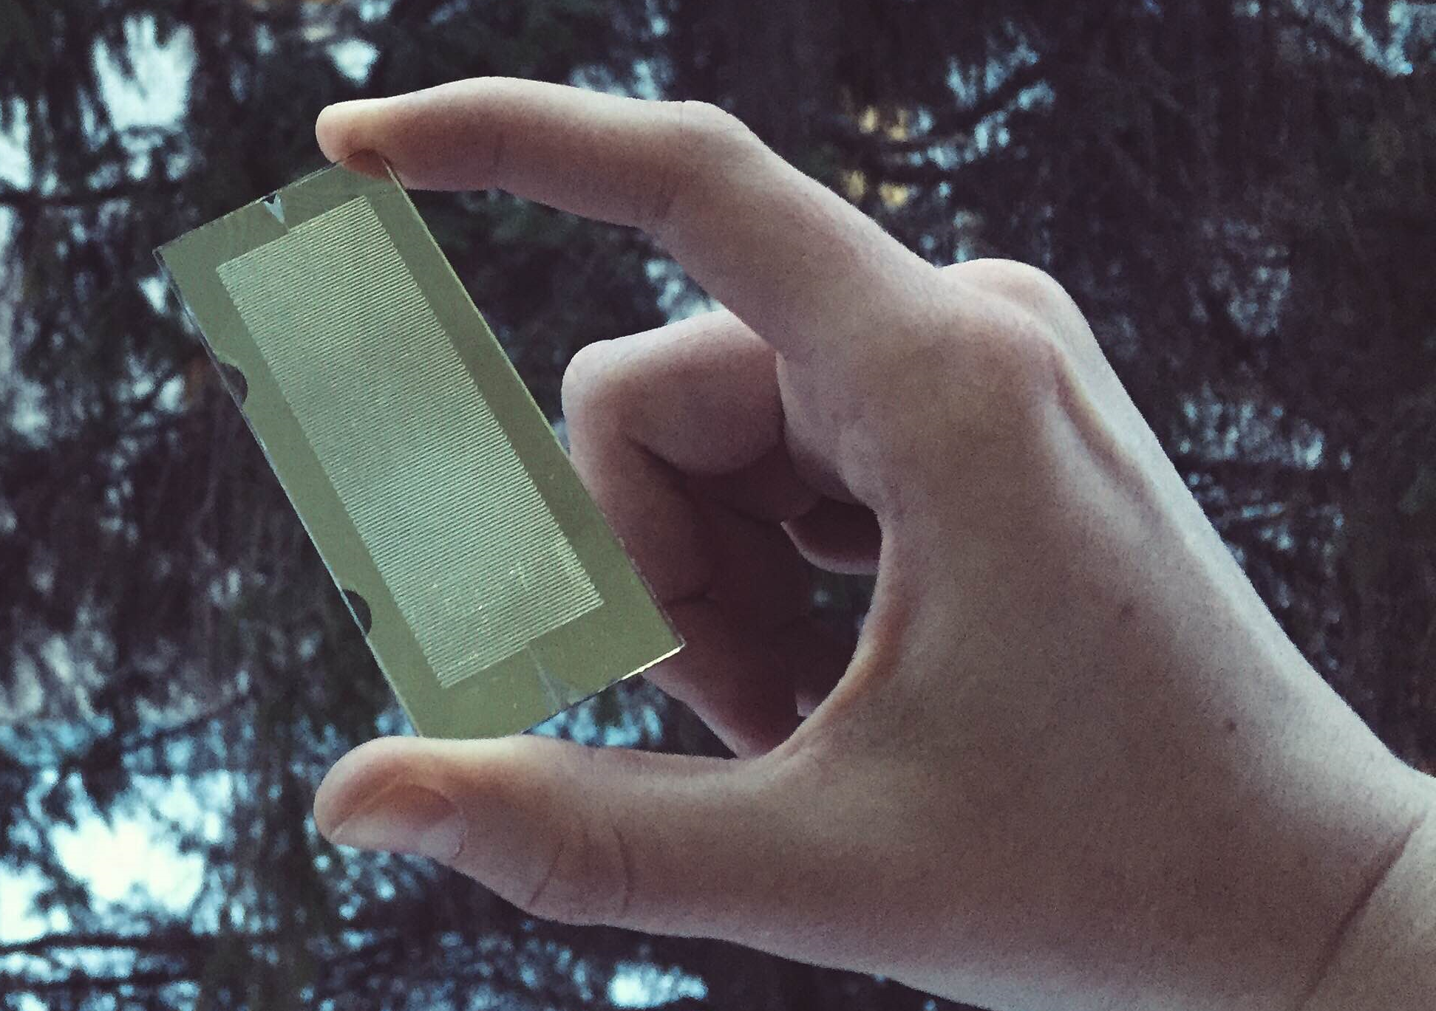
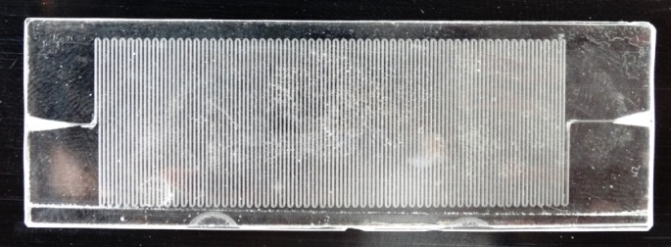
Микрофлюидика
Микрофлюидная система это компактное
устройство, которое оперирует небольшим количеством жидкости (нано/микролитровыми объемами), используя каналы с размерами десятки-сотни микрон.

Slide 4
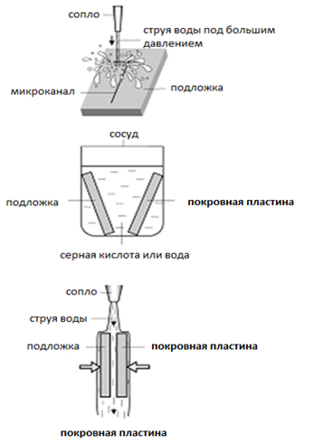
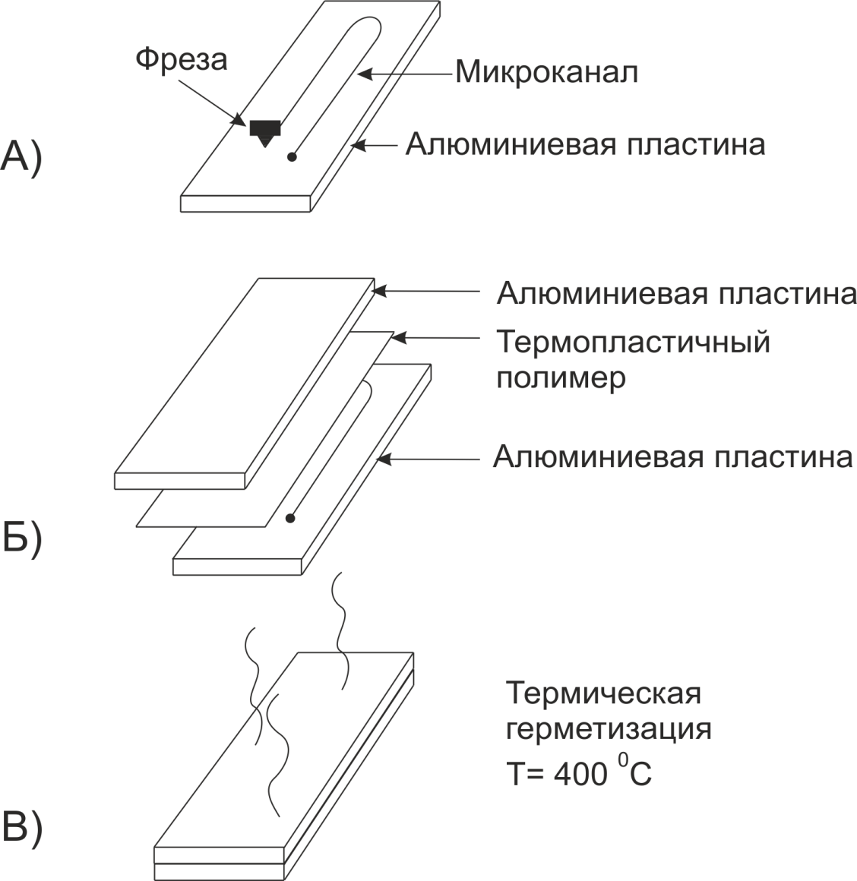
Технологии производства
Стекло
Алюминий

Slide 5

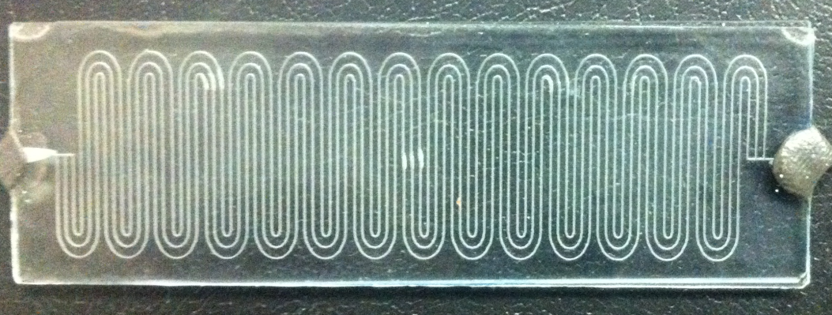
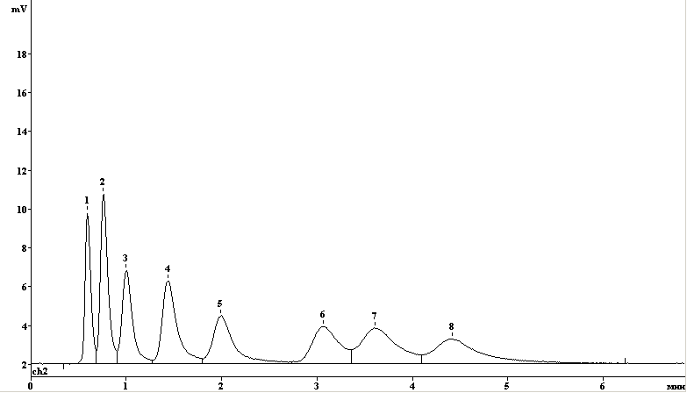
Стеклянные колонки
Температура колонки – 60 °С;
Расход газа-носителя (N₂)- 0,4 мл/мин;
Сорбаты:
1) гексан; 2) бензол; 3) гептан; 4) толуол; 5) октан; 6) м-ксилол; 7) о-ксилол; 8) нонан.

Slide 6
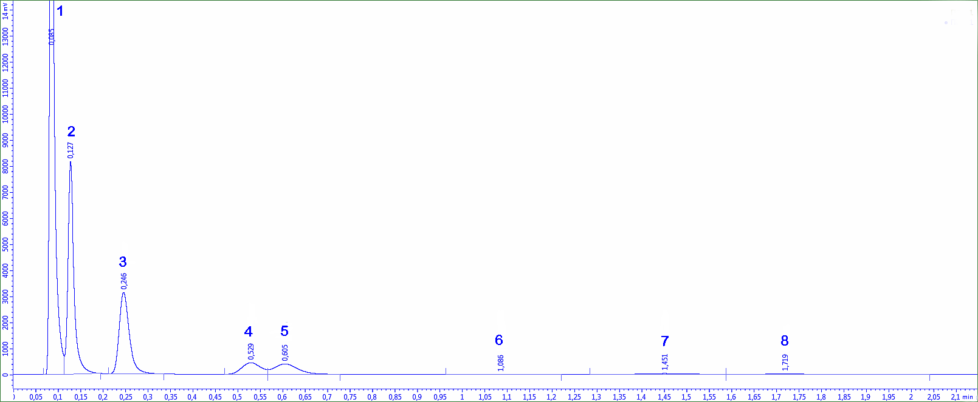
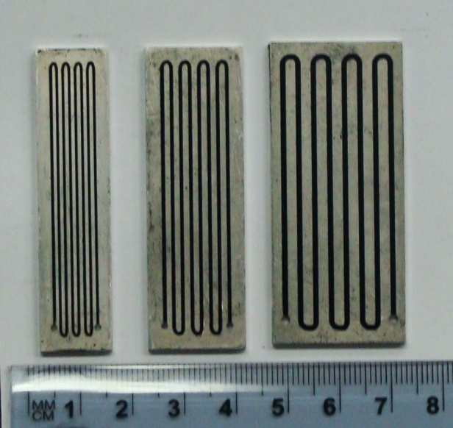
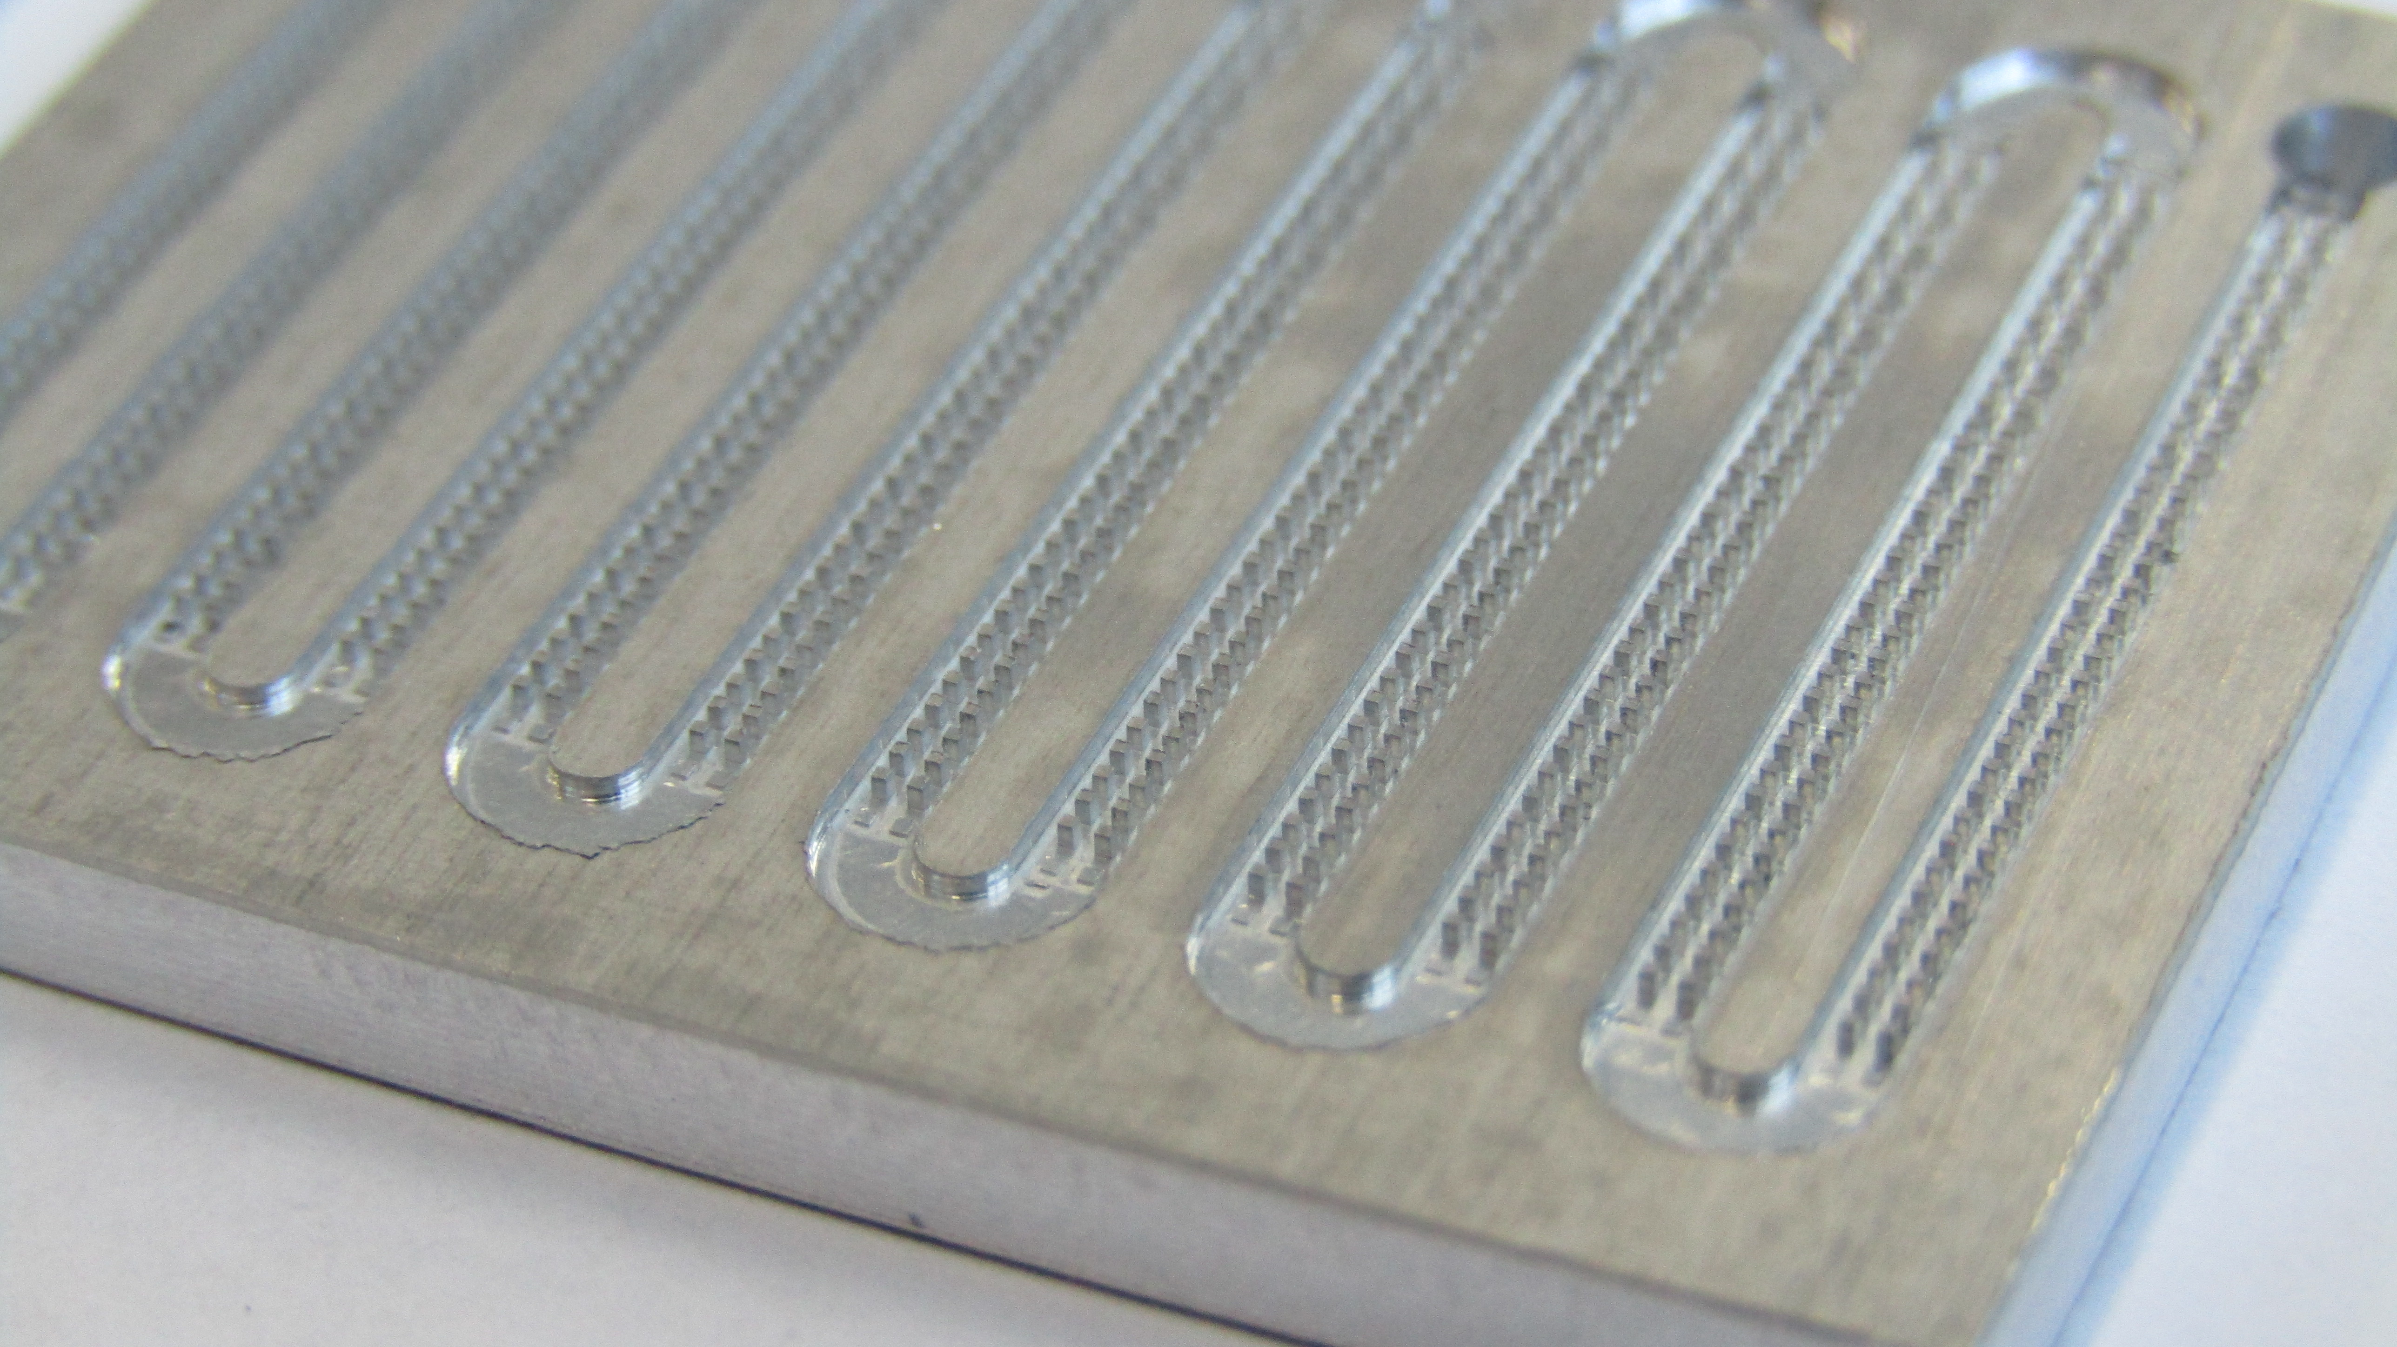
Колонки из алюминия
Хроматограмма разделения модельной смеси природного газа на пилларной газохроматографической колонке с Al₂O₃. Режим: Температура колонки 100°С, давление газа-носителя - гелий - 200 кПа, скорость потока 15,2 мл/мин. Сорбаты: 1 - метан, 2 - этан, 3 - пропан, 4 - изобутан, 5 - бутан, 6 - неопентан, 7 - изопентан, 8 - пентан.

Slide 7
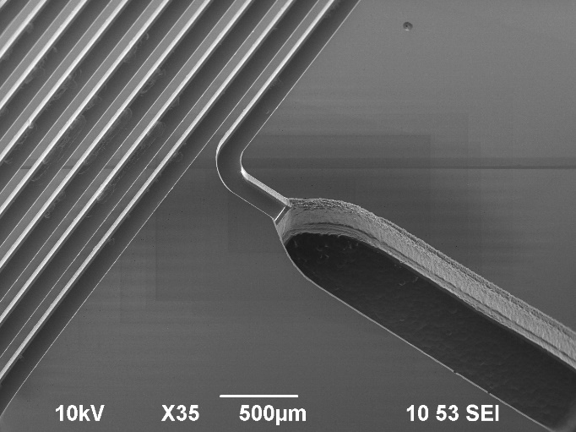
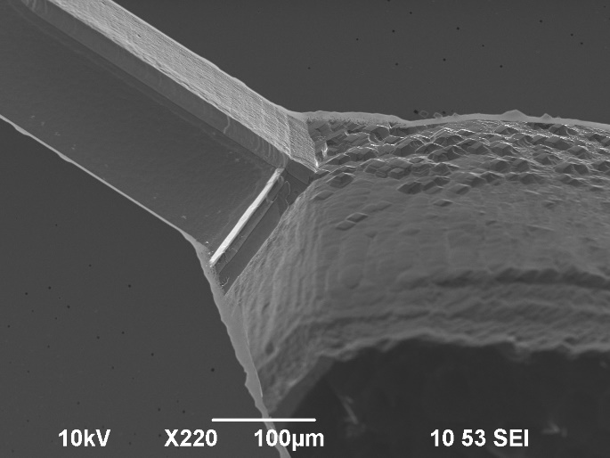
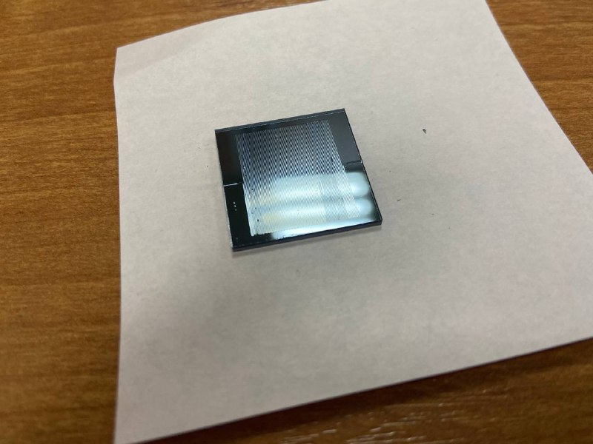
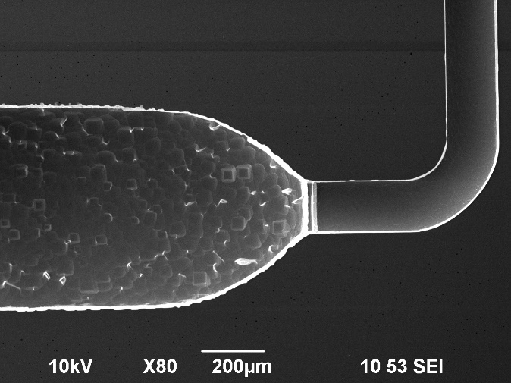
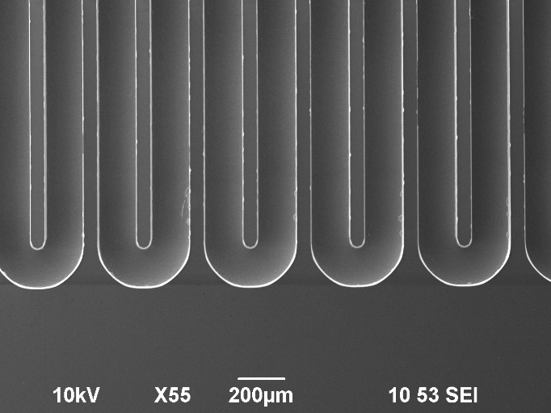
Колонки из кремния и стекла
Результаты математического моделирования отличаются от экспериментальных данных менее чем на 1%, что делает возможным использование построенной модели для расчетов оптимального расположения пилларов внутри микрофлюидного канала, с целью получения максимальной загрузочной емкости и эффективности изготавливаемой газохроматографической колонки.

Slide 8
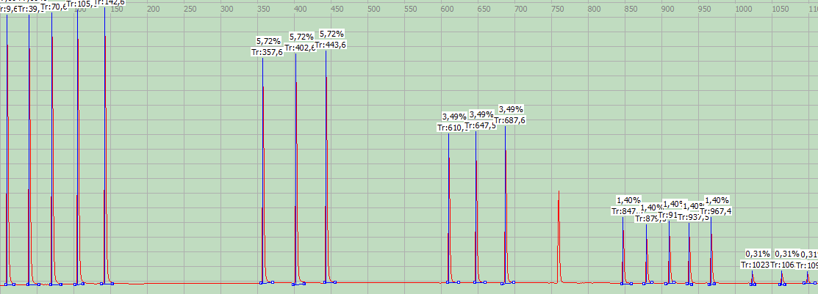
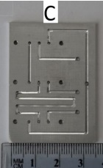
Планарное дозирующее устройство
Определение водорода в потоке
СКО (площадь пика) – 0,6%

Slide 9
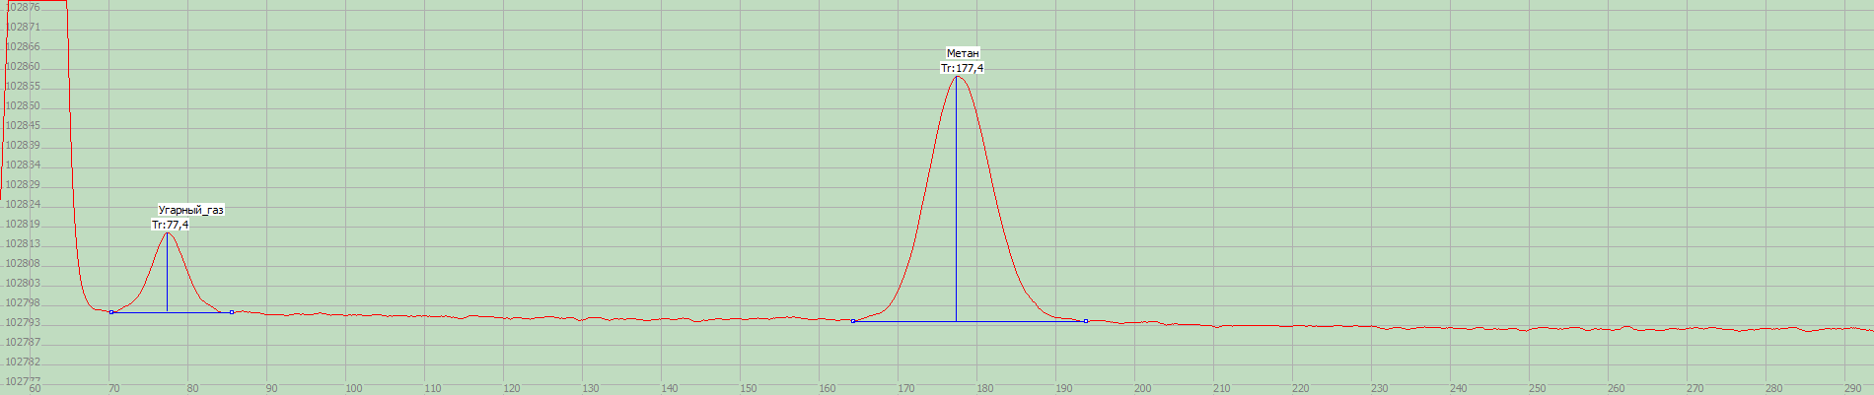
Микротермохимический детектор
Предел детектирования 100 ppb (метан). Хроматограмма определения угарного газа и метана в медицинском кислороде (концентрация 5 ppm и 15 ppm).

Slide 10
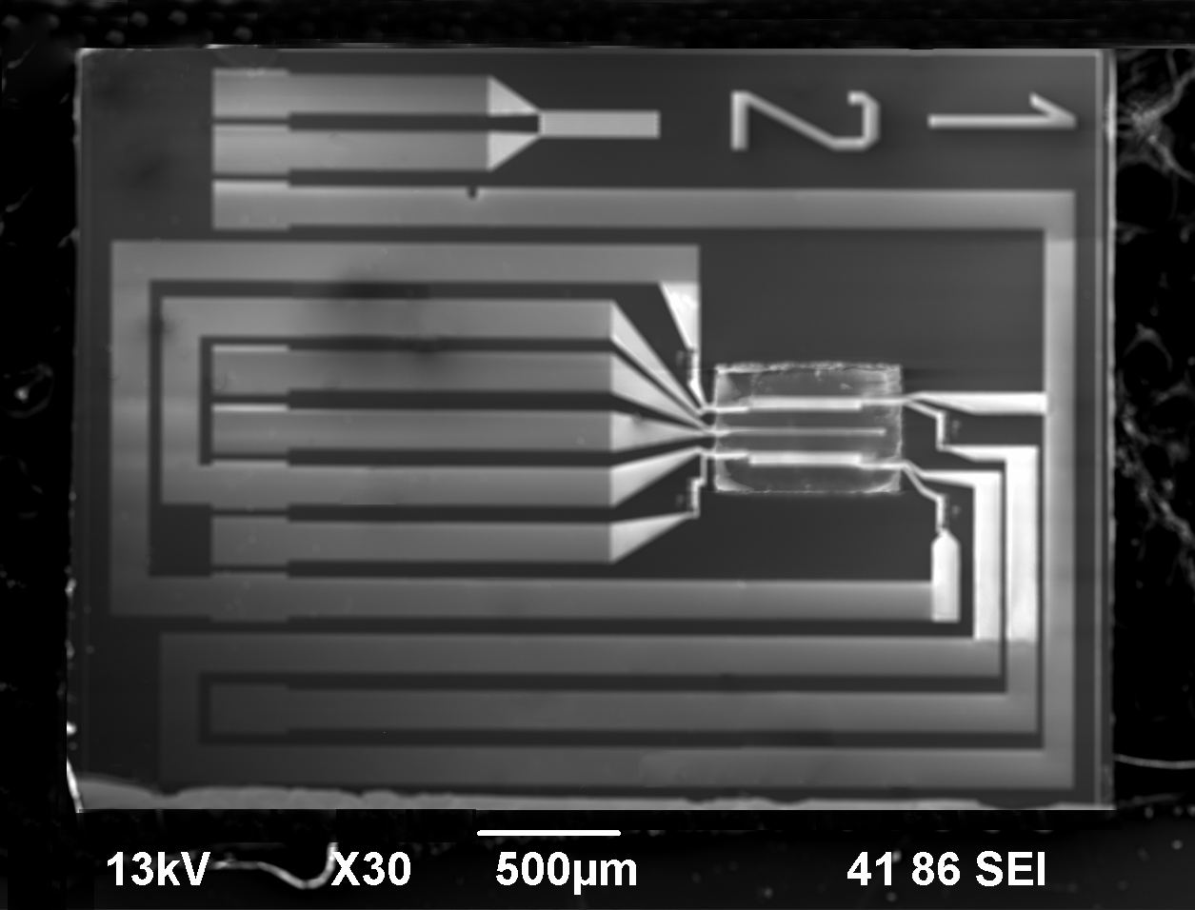
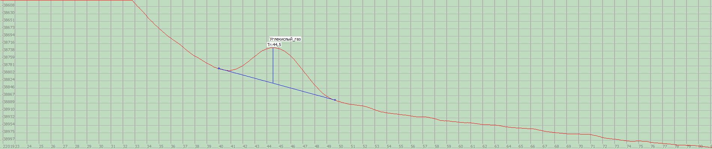
Микро детектор по тепловодности
Предел определения - 10 ppm (пропан). Хроматограмма определения 50 ppm углекислого газа в медицинском кислороде.

Slide 11
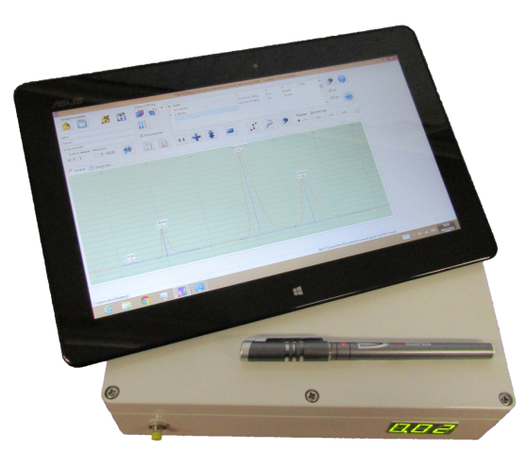
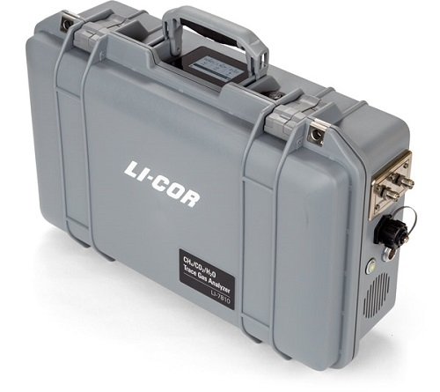
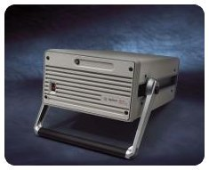
Конкурентные преимущества
Фото | Название хроматографа | Чувствительность по пропану, г/м³ | Время анализа, мин | Стоимость
 | ПИА | 5×10⁻¹¹ | 2 мин | 1000 тыс. руб
 | модель LI-7810 | 1×10⁻⁻¹¹ | 45 мин | 7400 тыс. руб
 | Agilent 3000 | 1×10⁻⁹ | 15 мин | 3,5 млн. руб

Slide 12
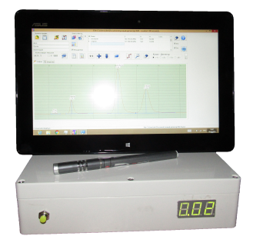
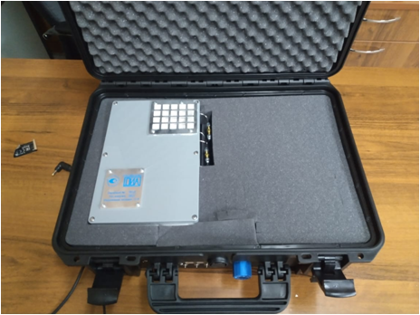
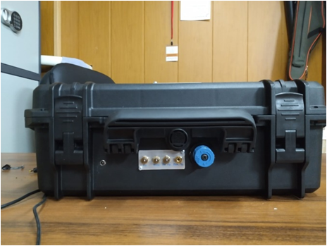
Приборы для качественного и количественного анализа технических и медицинских газов
Технические характеристики:
• Предел детектирования: 5×10-11 г/см3.
•Время выхода на режим работы: 30 мин
•Потребляемая мощность, не более 50 Вт
•Габаритные размеры: 240×150×90 мм
•Масса: 2,1 кг
•Возможность установки до 4-х детекторов в один прибор (детекторы 2-х типов: микрокатарометр, термохимический детектор).
•Прибор внесен в Госреестр СИ

Slide 13
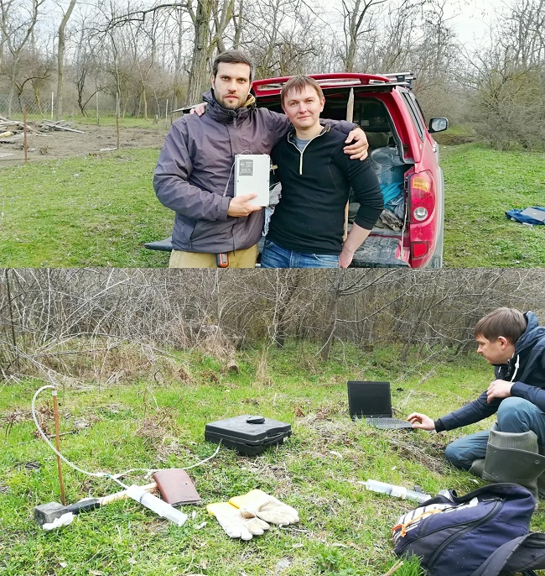
Совместные опытно-методические работы по геохимической съемке.
Вес портативного хроматографа с автоматическим проботбором, батареей и баллоном с газом носителем – 0,7 кг.
Возможные применения:
Геологоразведка.
Мониторинг коллекторных станций и других загрязненных объектов.

Slide 14
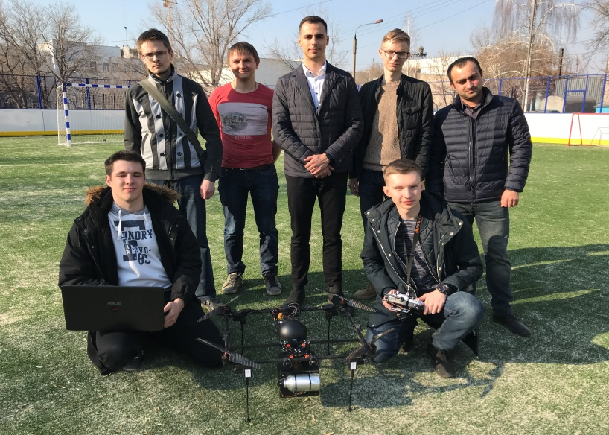
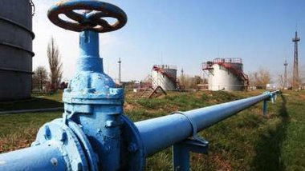
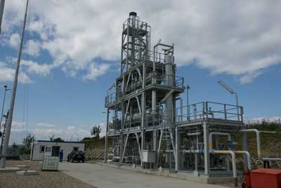
Беспилотный программно-аппаратный комплекс с газовым хроматографом на борту.
Вес портативного хроматографа с автоматическим проботбором, батареей и баллоном с газом носителем – 0,7 кг.
Возможные применения:
Экологический мониторинг труднодоступных и протяженных объектов.
Автоматический постоянный мониторинг промышленных предприятий и объектов муниципалитета.

Slide 15
КОМАНДА ПРОЕКТА
• Платонов Игорь Артемьевич, д.т.н., профессор, общее руководство, разработка оборудования и методик анализа, опыт работы 40 лет.
https://ssau.ru/staff/270475313-platonov-igor-artemevich
•Платонов Владимир Игоревич, к.х.н., доцент, продвижение, разработка оборудования и методик анализа, опыт работы 15 лет.
https://ssau.ru/staff/347042190-platonov-vladimir-igorevich
•Мешалкин Андрей Вячеславович, разработка программного обеспечения и микроэлектроники, опыт работы 40 лет.
•Сакс Артур Васильевич, разработка оборудования, опыт работы 5 лет.
•На данный момент в составе Малого предприятия работает 8-мь человек, что обеспечивает возможность организации мелкосерийного производства (до 15 приборов в месяц).

Slide 16
ПОТРЕБНОСТИ
Продвижение продукта.
Организация совместных проектов по разработке нового высокотехнологичного оборудования.
Организация серийного производства аналитического оборудования.

Slide 17
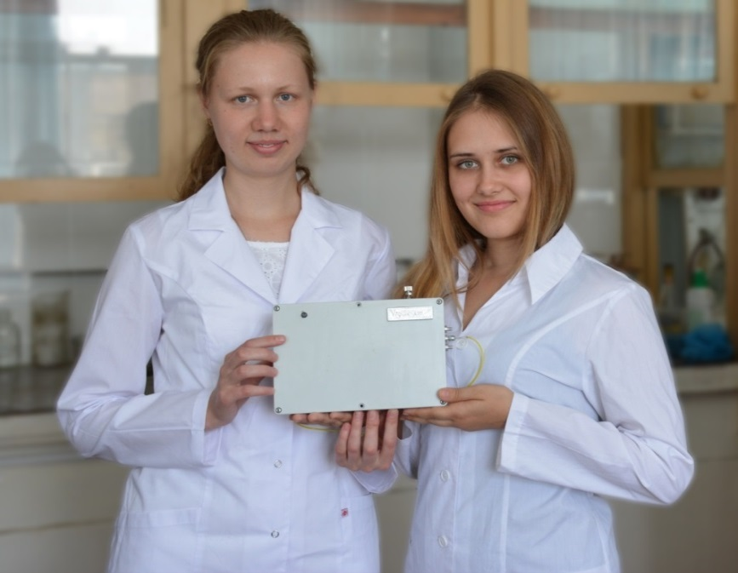
Контактная информация
Фирма производитель - ООО “НПФ МЭМС”
Телефон: 89277580635.
Сайт: www.centranalitika.ru
E-mail: vlplatonov@centranalitika.ru

